Slide 1
하루만에 끝내는 통계 이해와 데이터 분석기법
데이터야 놀자
2019.12.02
대디하우스 김수보

Slide 2

강사소개
김수보 / 대디하우스 연구소장
소프트웨어엔지니어, 스타트업 기술지원, 빅데이터분석
기술 : 서버, API 플랫폼, 대량데이터
주요경력.
okky.kr 이브레인아카데미 소장
kth 파란포털, 모바일서비스 개발운영
KTF OpenAPI 플랫폼 개발운영
LGT OpenAPI 플랫폼 개발운영
블로그.
SI 시장 : http://subokim.wordpress.com
스타트업 : http://greypencil.tistory.com

Slide 3
뭐가 궁금하세요?

Slide 4
직장 가면 보게 될 데이터
처음에 어떻게 접근해야 할까?
분석하기 전에 무엇을 해야 할까?
데이터 검증을 어떻게 할까?
무엇을 뽑아봐야할까?

Slide 5
워크샵
데이터분석의 실사례 – 1h
프로세스 및 역할 – 1h
데이터 분석 실습 – 3m

Slide 6
I.데이터분석 실사례

Slide 7
택배물류 현황진단을 위한 빅데이터 분석

Slide 8
프로젝트 필요성
Big Data 분석 주제
PoC 데이터 범위
물동량 분석
시즌(계절, 날씨 등)별 물동량 분석
집화/배송 집중 지역별 입지 최적화
→ 냉동/냉장 배송물에 대한 원인변수(ex, 포장제)를 도출하여 물류
운송장 데이터
스캔 데이터
택배 사고 절감
택배 분실 사고(현재 연간 100억 이상임) 감소 모델 도출
택배 분실 코드(택배 분실 분류가 8가지로
구분되어짐) 별 대응 방안 도출
시즌별/요일별 대응 모델 도출
사고등록 데이터
통계성 데이터 분석(옵션)
3PL을 위한 물류 데이터 기반한 통계성 데이터 생성(향후, 3PL 업체에 데이터 제공 예정)
- 홈쇼핑 2천만건 : 4 ~ 9월,
- 특정일 1천만건 : 9월(추석시즌)

Slide 9
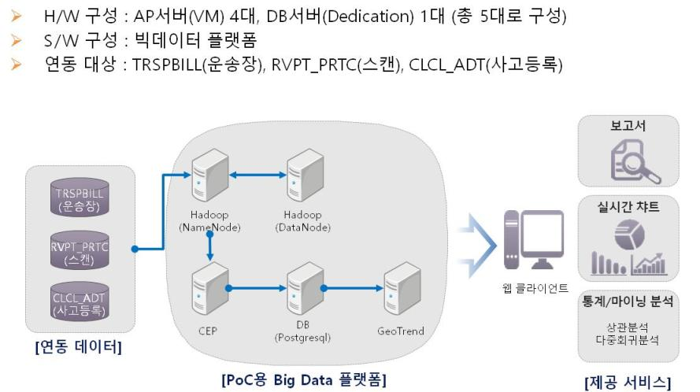
시스템 구성도

Slide 10
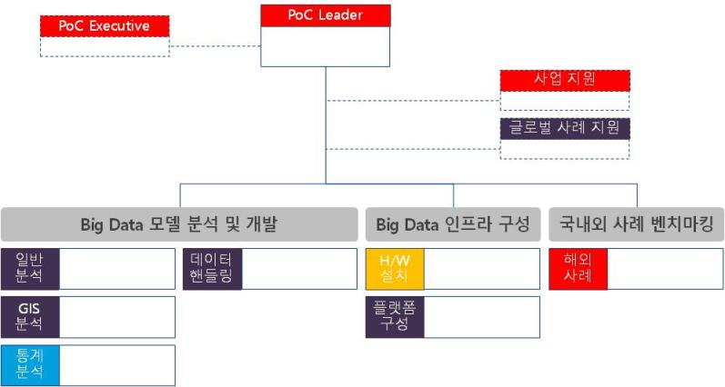
수행조직
데이터분석가
데이터엔지니어
시스템엔지니어
업무 전문가

Slide 11
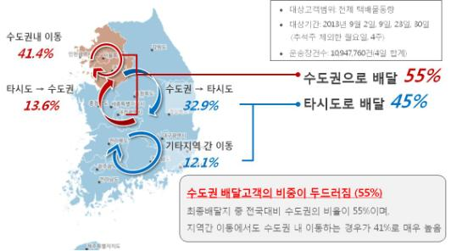
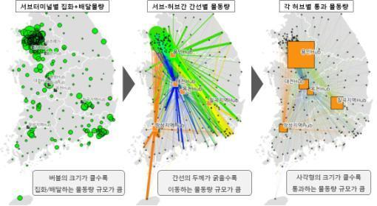
배송패턴, 경로분석
시사점
지역별
배송패턴
분석
배달건수 상위 10% 지역
고객의 28%가 집중
사무실배달이 47% 차지
분실사고 – 잘사는 곳이 높다
물류센터, 추석기간 2개를 5개로 증설운용 시뮬레이션
물류노선 변경건수 47%
건별 평균이동거리 15%감소(32.4 km)
물류센터 제언
수도권 물류센터 : 경기도 광주
수도권, 타지역 : 용인
기타지역 : 대전
권역별
배송경로
분석

Slide 12
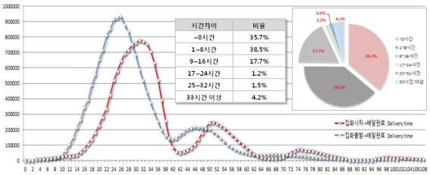
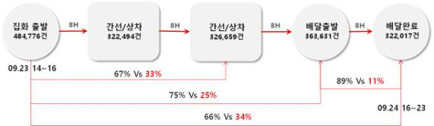
명절 물동량 분석
시사점
고객의 배달지연 체감
집화시작시간 ≠ 집화출발시간
명절 물동량
48시간 이상 11% → 28%
24시간 이상 18% → 36%
명절 물류시간
16시간내 상차 : 67%
24시간내 배달출발 : 75%
32시간내 배달완료 : 66%
명절 물류시간 (오후2시집화물량)
16시간내 상차 : 33%
24시간내 배달출발 : 25%
32시간내 배달완료 : 34%
명절은 집화시간이 느리고,
이동시간이 느려 동선단축 필요
고개기준
배달시간
차이분석
최번시간대
물량의
이동시간

Slide 13
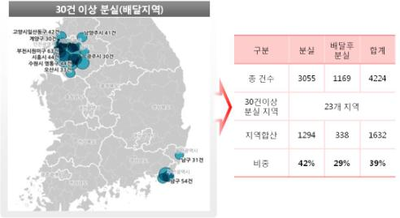
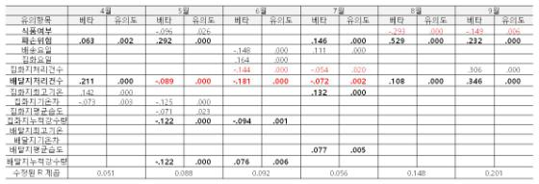
분실사고요인분석
시사점
물류사고
- 분실사고 22%
파손사고 22%
배달후분실 23%
분실사고
기업고객 비율이 높음
30건 이상 반복발생지역 40%
분실이 높은 상품
식품류
파손주의 비부착상품
분실이 높은 경우
월요일(물량이 많음)
배송량이 많은 지역
변질에 대한 기후요인은 적음
분실사고
반복발생
지역
사고원인
통계분석

Slide 14
생활용품 할인판매장의 멤버쉽고객 분석

Slide 15
프로젝트 필요성
 | 분석 항목 | 활용 목표 | 필요 데이터
경영 지원실 | 신규고객 프로파일 신규고객 첫 유입제품 재구매 제품 | 고객군이 비슷한 매장의 “상품진열” 가이드라인 표준화 | 회원 마스터 (프로파일 정보) 매장 마스터 상품 마스터 Sell in/Out data 회원 Transaction(구매) 정보
영업 기획팀 | 매장 특성 분석 (역세권, 주거지) 상권/매장별 고객 프로파일(연령/성별) 고객 프로파일별 주 구매 상품 | 상권 고객 판매 패턴 → 상품구성안 도출 낮은 매출점포 세부상담 상권별, 고객층별 매장관리 가이드라인 | 매장 마스터 회원 마스터 (거주지 정보) 회원 마스터 (프로파일 정보) 상품 마스터 Sell in/Out data 회원 Transaction(구매) 정보
상품 전략실 | 고객 프로파일별 힛트상품 매장별 주고객층 X 상품 분석 고객 프로파일별 장바구니 매장*고객별 장바구니 비교분석 | 특정 타겟을 대상으로 한 상품기획 | 상품 마스터 Sell in/Out data 매장 마스터 회원 마스터 (프로파일 정보) 회원 Transaction(구매) 정보

Slide 16
수행조직
서버개발자 / 데이터엔지니어
데이터 분석가
Full 데이터분석
변환프로그램
Kibana
(Elastic Search)
패턴 분석 도출
서비스
DB
통계형 분석
분석
DB
Replication
비교분석

Slide 17
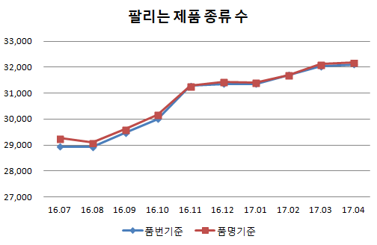
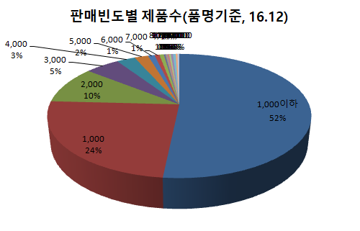
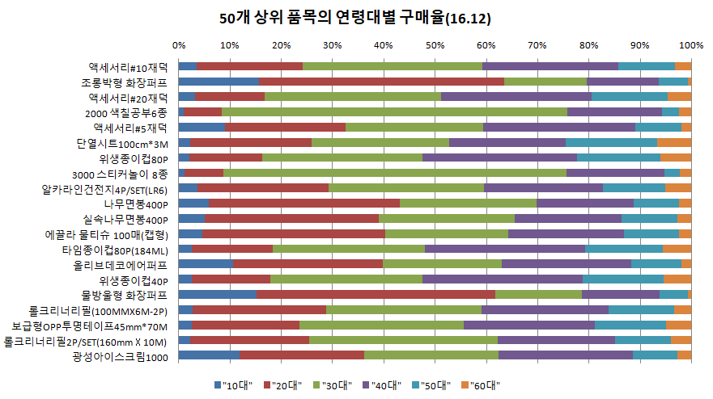
상품분석
시사점
매월 팔리는 품목수는 3.2만개
매월 2천개 미만 판매품목 76%
구색 위주의 상품구성
잘팔리는 상품 중심 마케팅
상위판매품목
머리끈, 화장퍼프 : 화장품
색종이 : 문구류
종이컵 : 사무용품류
생활소비용품 중심으로 판매
연령대별구매율
생활용품 : 30대 여성
화장품 : 20대 여성
사무용품 : 30대 남성

Slide 18
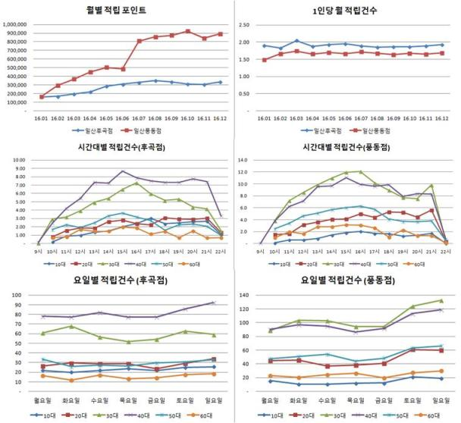
매장분석
시사점
주거지역
아파트 구성원 = 고객구성원
평일방문량 = 주말방문량
평일판매량 = 주말판매량
1회당 구매량은 작음
아침시간, 점심시간 이후 방문
가정용 생활상품 구매가 월등히 많음
역세권(길목상권)
지역영향력이 큼, 고객군이 다양
주말방문량 > 평일방문량
주말판매량 > 평일판매량
1회방문시 대량 구매
퇴근시간때 다수 방문
화장품, 사무용품 구매도 높음

Slide 19
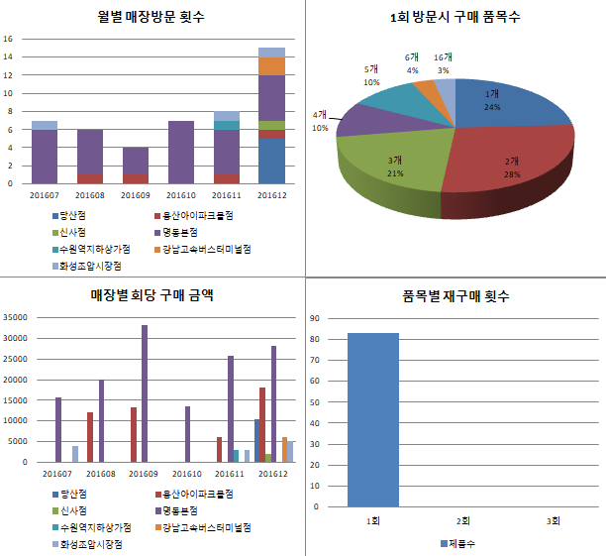
고객분석
시사점
고객
월 2회 정도 방문
출근길, 집근처 2곳에 한정
1회 방문시 1~2개의 품목 구매
한번 구매한 건 다시 사지 않음
배후상권에 따라 매출한계가 뚜렷함

Slide 20
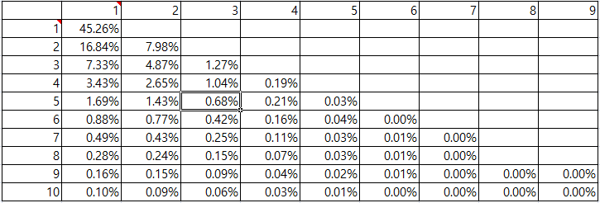
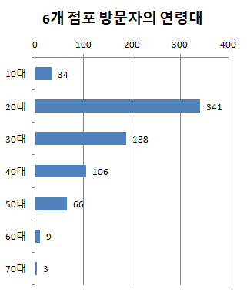
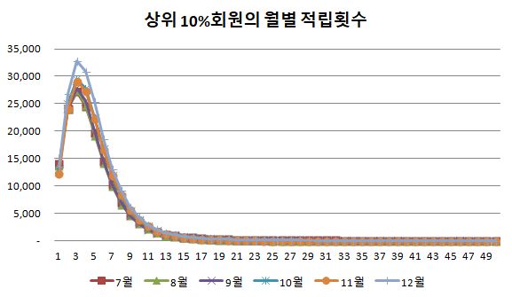
드릴다운 : 상위 10%회원
상이점포수
시사점
상위고객
월평균 5회 이상 방문
2개 이상의 매장방문
하루에 한번 방문
20대 > 30대 > 40대
어린이집, 태권도사범, 사무실 등
월간방문횟수

Slide 21
앱서비스 수익모델 도입을 위한 사용자 행동 특성 분석

Slide 22
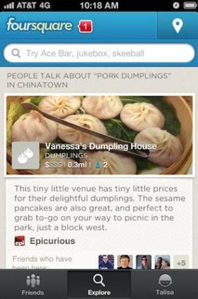
프로젝트 필요성
다운로드
100만건 이상
가게수
130만건 이상
앱기능
내 위치를 중심으로 주변 맛집을 보여줌
가게 기본정보와 방문자 댓글을 보여줌
댓글을 분석하여, 지수를 점수화함.(복잡한 공식)
평가 정보 및 지수가 매일 바뀜
알고 싶은 것
가게 광고가 가능할까?
광고비 책정은 얼마나 해야 할까?
하면 돈을 벌까?
어떤 기술들을 써야 할까?

Slide 23
주요기술들
구분 | 주요 기법들 | 내용
빅데이터 분석 | 전체 모수 조사 | Hadoop 기반 병렬처리 시스템
 | 데이터 통계 | RDBMS Query, 합계, 평균, 표준편차
 | 시계열 분석 | RDBMS Query, Visutalization Tool 합계, 평균 등으로 Window를 좁혀서 분석
통계분석 | 대표 샘플 추출하기 | 기준 탐색 후 random 추출
 | 샘플 데이터 추출하기 | RDBMS Query
 | 가설 수립 | 통계학적 모형 수립 서비스 담당자 + 데이터 엔지니어 + 데이터분석가
 | 통계 분석 | SAS, SPSS, R
서비스 반영작업 | 통계 이론 수립 | 통계학적 모형 확장 - 데이터 분석가 → 서비스 담당자, 개발자 - 실시간 추천 및 알고리즘 엔진에 반영

Slide 24
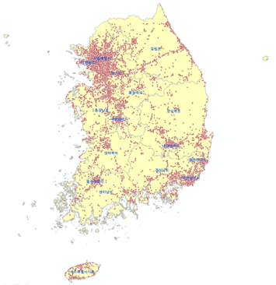
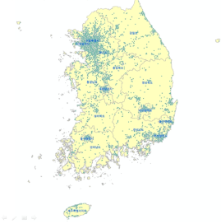
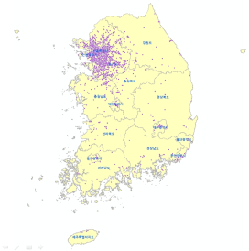
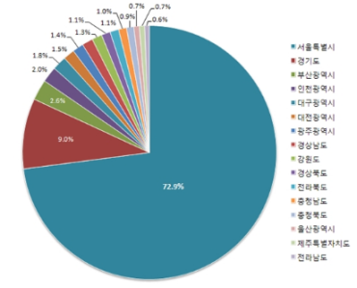
사용자 분석
맛집검색자 분포
서울지역 검색자
시사점
서울지역 검색량이 72%
서울지역 광고주 모집우선
서울지역검색자
사용자의 51%가 서울을 검색
그 사용자의 43%는 비서울지역
비서울지역비중도 높음
경기도지역검색자
사용자의 13%가 경기도를 검색
그 사용자의 80%는 서울사람들
→ 경기도권 홍보는 서울사람들에게
경기도 검색자
검색대상 지역

Slide 25
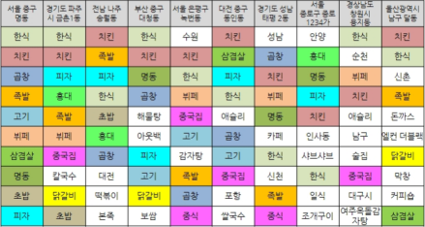
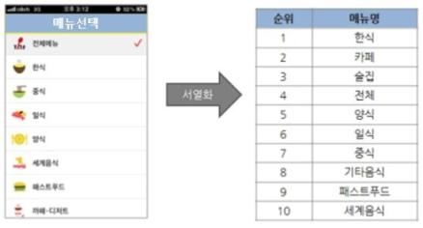
앱 구동횟수 높이기
지역별 검색어 선호도 순위도출
시사점
초기 오픈시
음식카테고리 순위가 똑같았음
선택고민
1안. 일자별로 순위를 달리하자
2안. 보이는 순위를 랜덤으로 섞자.
3안. 지역별로 순위를 달리하자.
4안. 사람별로 순위를 달리하자.
3안을 선택함.
결과
앱구동률이 높아짐.
카테고리 선택을 통한 전화주문이 많아짐
음식카테고리 노출순위 조정

Slide 26
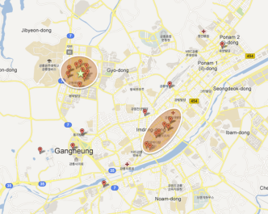
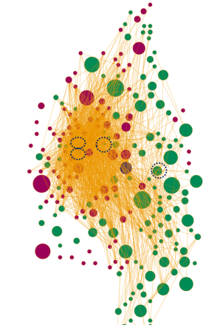
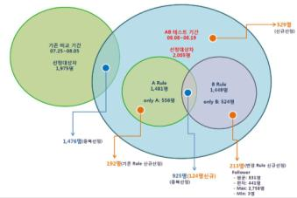
광고상품 테스트 : 매장 추천
강릉 유명 A 술집
이용자 관계성 분석
시사점
누구에게 추천할 것인가?
인플루언서 할인권이 유효함.
누가 추천할 것인가?
친구가 추천
비슷한 또래가 추천
어디를 추천할 것인가?
식당 방문자에게, 카페를 추천
술집 방문자에게, 노래방을 추천
검증, A/B 테스트
A로직, B로직으로 나누어서 시험해봄
A/B 테스트

Slide 27
시사점
혼자서 하기 힘들다.
1~2일 사이 금방 결과가 나오는 게 아니다.
정답을 맞추는 게임이 아니다.
기술 하나가 전부인 세상이 아니다.

Slide 28
II. 프로세스 및 역할

Slide 29
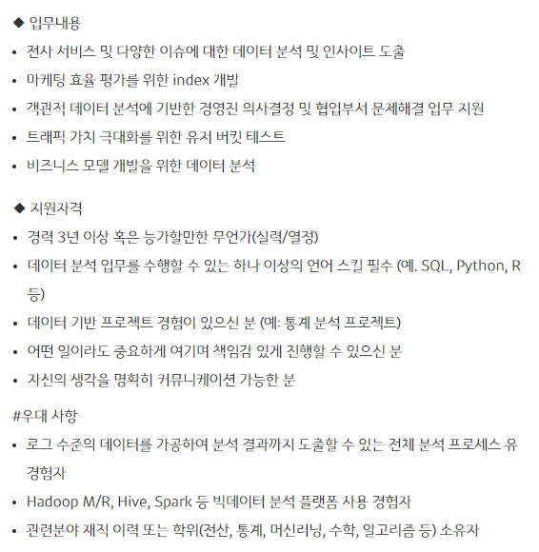
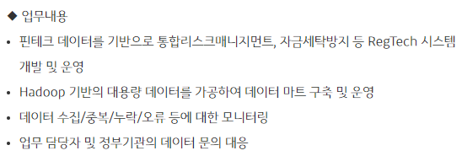
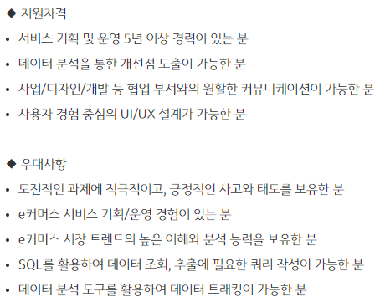
팀, 역할
데이터분석가
카카오페이 개발자
카카오톡선물하기 기획자

Slide 30
팀구성, 역할
서비스기획
엑셀, SQL
서비스개발
엑셀, SQL
Hadoop,
Python
기획자
서비스
기능개선
서비스
개발자
사업기획
엑셀
사업
담당자
데이터
분석가
사업
전략수립
통계
모델링
엑셀, SQL
R, SAS
데이터
운영팀
Oracle
MySQL
Hadoop
mongodb

Slide 31
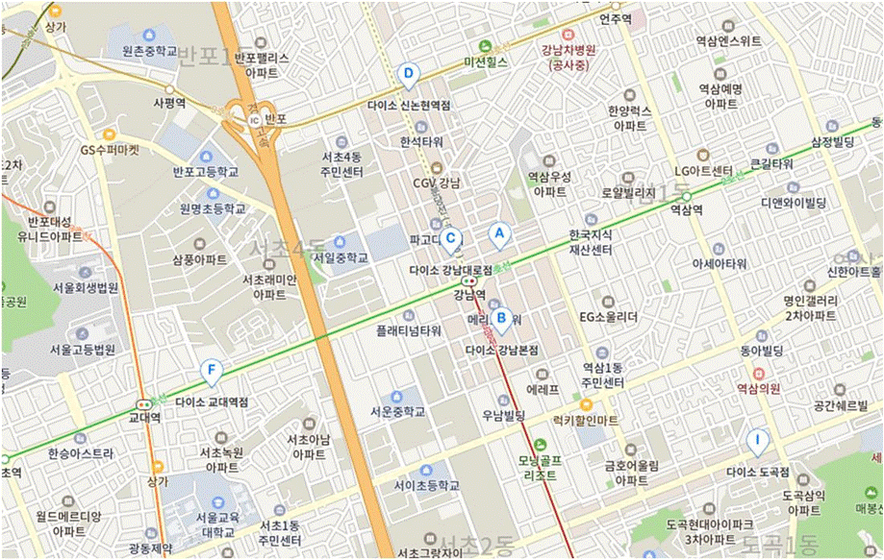
강남역 다이소 – 상권분석시스템

Slide 32
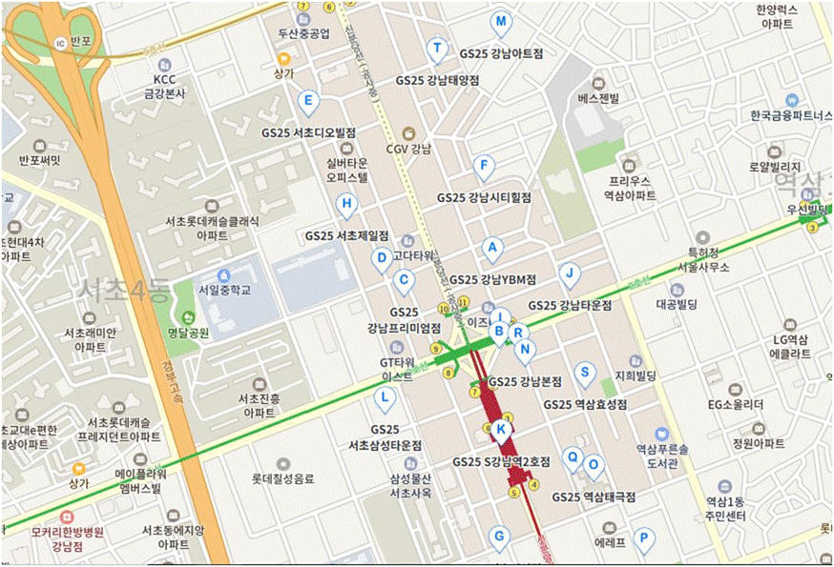
강남역 GS25시 - 수요예측시스템

Slide 33
경계할 것
시스템이 목표가 아니다.
증명에 목표가 아니다.
현장에 기여해야 빛난다.

Slide 34
5W 1H
일을 시작하기 전에 던져야 할 질문들
Why | 왜 하는가?
Who | 누가 필요로 하는가?
When | 언제 필요한 것인가?
Whom | 누구를 대상으로 하는가?
What | 무엇을 분석하는 것인가?
How | 어떻게, 얼마만큼 분석해야 하는가?

Slide 35
데이터분석 프로세스
WHY
WHAT
HOW
WHOM
환경분석
데이터수집
데이터
현황파악
데이터
분석
시사점
도출
데이터
검증
궁금한것 정의
모의가설 수립
수집데이터 정의
환경데이터분석
데이터수집
데이터전처리
데이터 정의
전체건수
구성내용
모집단 설명력 식별
부족 데이터 추가수집
상관분석
시계열분석
회귀분석
시각화
분석결과 나열
분석결과 조합
모의가설검증
새가설 도출
시사점 도출
현장검증
실내검증

Slide 36
우리 데이터 분석
Inbound
Outbound
임원보고
예산계획
추이분석
통계분석
가설 검증
가설 도출
광고
홍보
서비스 운영
데이터수집
데이터분석
시사점도출
마케팅계획수립
마케팅
데이터 탐험
서비스 기획
가설 수립
A/B 테스트

Slide 37

기술인프라
데이터 저장소
기능 개발
협업방식
~ 1GB
실시간
처리(추천,인기검색어)
RDB
멀티유저 병렬처리
복잡한 기술구조
직접 개발 필요.
성능에 초점을 맞춤.
변경관리가 어렵다.
개발팀 의존성 높음
사전 기획이 중요
고도화 컨셉 공유
엑셀타입 데이터 구조
SQL조작 – 비교적 배우기 쉬움
분산형 DB
NoSQL, Hadoop
데이터분석(통계, 탐험)
1유저 쾌속처리
솔루션 설치 방식
운영능력만 있으면 됨
기능에 초점을 맞춤.
변경관리가 용이함.
개발팀 의존성 낮음
즉흥적인 접근 가능
우당탕탕 탐색 하기
데이터 접근보안 중요
1GB ~
로그타입 데이터 구조
코딩방식조작 – 배우기 어려움

Slide 38
관련직군 및 직무소개
 | 구분 | 업무내용
데이터 엔지니어 | 어플리케이션 개발 | 기획에 맞게 기능을 개발.
 | 모델링 | SW, 데이터의 구조를 전체적으로 설계함
 | 서버 엔지니어링 | 서비스가 잘 작동하도록, 솔루션 및 SW 최적화
 | 시스템 엔지니어링 | 서비스가 잘 작동하도록, OS 및 HW 최적화
 | 네트워크 개론 | 부하분산, 응답지연을 해결하기 위한 최적화
 | 시스템 소프트웨어 | Apache, MySQL 성능 최적화 및 최대화 튜닝
 | 아키텍쳐링 | 모든 걸 이해해서 전체구조를 잡는 것
데이터 분석가 | 데이터분석팀 | 포털, 인터넷쇼핑몰 마케팅 및 광고인프라 지표
 | CRM 팀 | 은행 체납고객관리, VIP 고객관리, 이상현상 징후관리
 | 데이터컨설팅 | 게임고객 행동패턴 분석 등 연구용역

Slide 39
정형데이터 vs 비정형데이터
 | 정형 데이터 | 비정형데이터
특징 | 정해진 필드의 크기, 형태 | 정해지지 않는 필드의 크기, 형태
사례 | 은행 예금거래 데이터 | 포털 검색어 데이터, 음성데이터
접근방법 | 테이블 구조를 생성한 후 프로그램을 통해 적재 | 다양한 형태로 생성된 데이터를 그냥 하드디스크에 저장
분석방법 | 일반통계로 분석접근 Schema On Write | 검색, 텍스트분석으로 접근 Schema On Demand
주요기술 | SQL, SPSS, SAS, R | python, Hadoop, mongodb, Splunk

Slide 40
빅데이터분석, 통계분석
 | 빅데이터 분석 | 통계분석
데이터 크기 | 전수데이터 | 모집단을 모를때 샘플링 데이터
특징 | 특이치만 집중해서 볼 수 있음 현상 자체에 집중해서 볼 수 있음 | 특이치는 뭉개면서 보게 됨. 현상자체보다, 현상원리에 집중
접근방법 | 탐색적, 모험적 접근방법 | 모델링 수립 후 접근
응용분야 | 개인화 추천 | 사업전략 수립
주요기술 | R, python, Hadoop, mongodb, Java | SQL, SPSS, SAS, R

Slide 41
회귀분석, 상관분석, 분산분석
통계분석 | 내용 | 기본 가정
회귀분석 | 두개의 변수가 존재, 하나의 변수가 다른 변수에 종속적인 경우 얼마나 종속적인지를 확인하는 것. | 오차항의 평균 0일 것 정규분포 수집시 잡음이 없을 것
상관분석 | 두개의 변수가 얼마나 강한 관계를 가지고 있는지 확인 0.3, 0.7, 1.0을 기준으로 구분 | 선형성 정규분포 랜덤표본추출
분산분석 | 같은 기준일 때, 분산이 다르면 다른 모집단이다. | 정규분포 분산의 동질성 관찰의 독립성

Slide 42
공개분석도구
구분 | 사이트명 | URL | 제공사
트렌트 | 네이버 데이터랩 | https://datalab.naver.com/ | 네이버
 | 구글 트렌드 | https://trends.google.co.kr/trends/?geo=KR | 구글
 | 썸트렌드 | http://www.some.co.kr/ | Daumsoft
 | 오픈데이터플랫폼 | https://www.odpia.org/ | LG CNS
검색 | 키워드광고플랫폼 | https://searchad.naver.com/ | 네이버
사용자 로그분석 | 구글 애널리틱스 | https://analytics.google.com/ | 구글
 | 네이버 애널리틱스 | https://analytics.naver.com/ | 네이버

Slide 43
III. 데이터분석 실습

Slide 44
팀빌딩

Slide 45
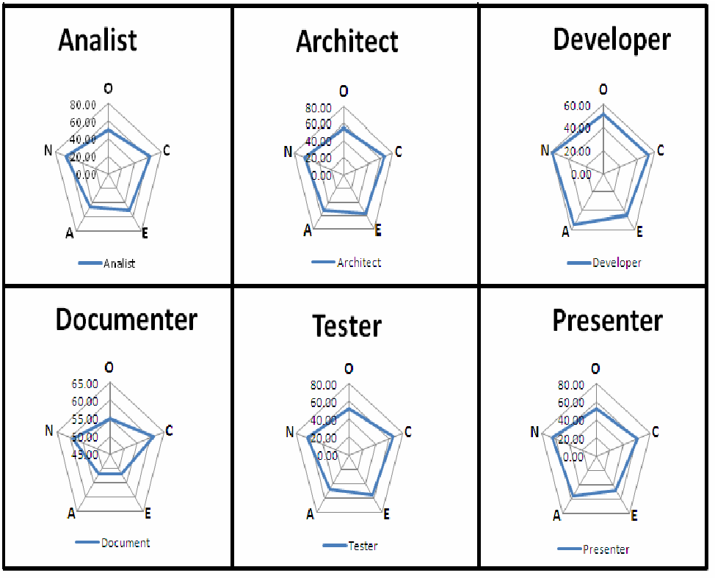
Developer Personality Test
http://www.doolwind.com/blog/programmer-personality-test/
(12문항)
Openness
개방성
Conscientiousness
성실성
Extraversion
외향성
Agreeableness
친화성
Neuroticism
신경동화성(공감능력)

Slide 46
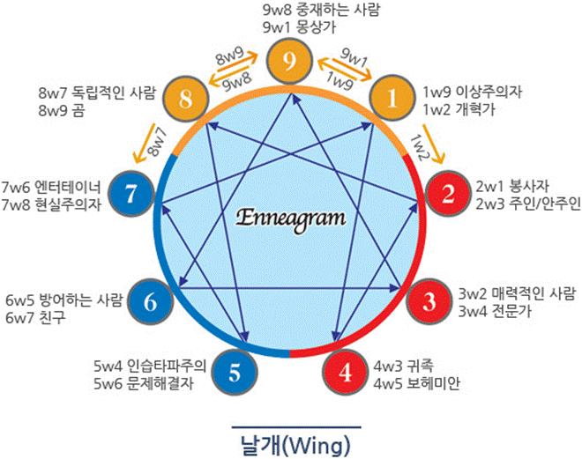
애니어그램
https://enneagram-app.appspot.com/quest
(37문항)
직감
머리
가슴

Slide 47
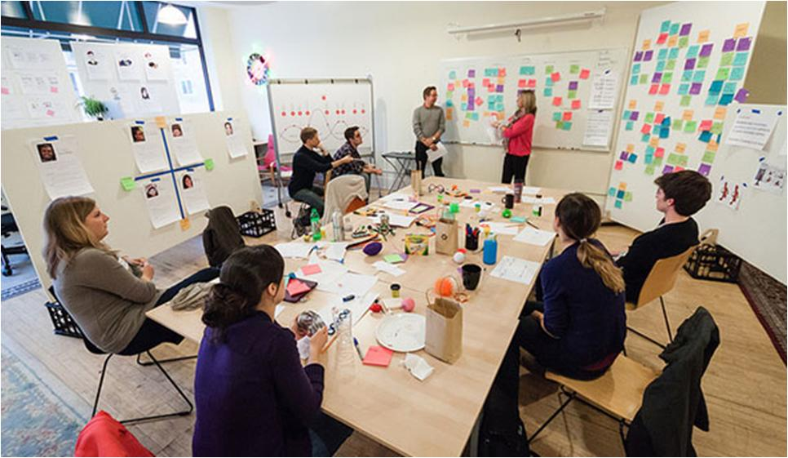
팀빌딩 & 자기소개

Slide 48
기초분석 도구들

Slide 49
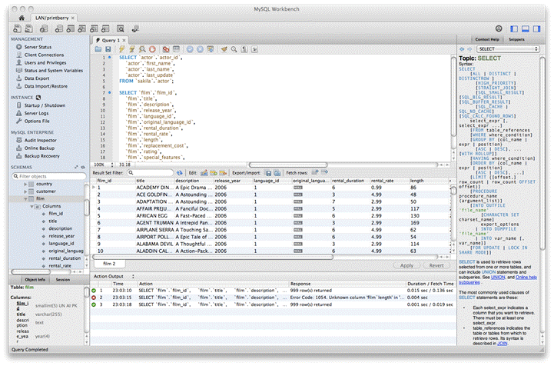
MySQL Workbench
https://www.mysql.com/products/workbench/

Slide 50
SQL Hands-On
select count(*) from A;
select * from A limit 1;
select distinct name from A;
select name, count(*) from A group by name;
select name, count(*), avg(weight), sum(money)
from A group by name;
select name, birthday, count(*), avg(weight) from A
group by name, birthday;
select name, count(*) from A
where visitdate >= str_to_date(‘20191130’,’%Y%m%d’)
group by name
having count(*) >= 10;

Slide 51
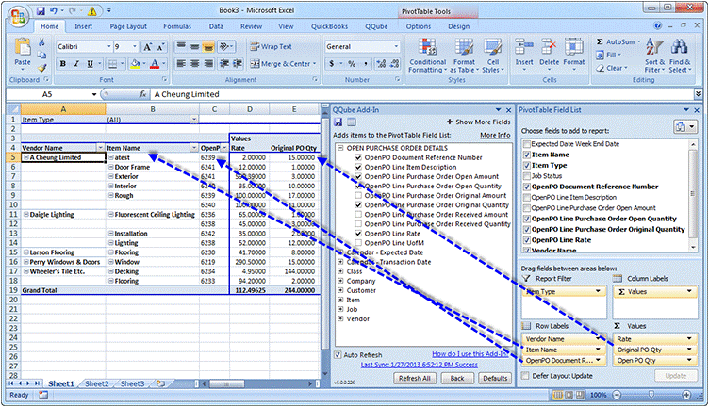
엑셀
Pivot 기능
함수기능

Slide 52
실습환경

Slide 53



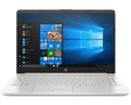

시스템환경
edu01db
edu02db
edu03db
edu04db

Slide 54
접속정보
Download : https://www.mysql.com/products/workbench/
접속 ip : 206.189.94.233
DB | 접속 암호 | 내용
edu01db | edu01user / Edu01!@#User
edu02db | edu02user / Edu01!@#User
edu03db | edu03user / Edu01!@#User
edu04db | edu04user / Edu01!@#User

Slide 55
접속정보
Download : https://www.mysql.com/products/workbench/
접속 ip : 206.189.94.233
DB | 접속 암호 | 내용
edu01db | edu01user / Edu01!@#User | …
edu02db | edu02user / Edu01!@#User | https://www.kaggle.com/rajeevw/ufcdata
edu03db | edu03user / Edu01!@#User | https://www.kaggle.com/datasnaek/youtube-new#KRvideos.csv
edu04db | edu04user / Edu01!@#User | https://www.kaggle.com/lava18/google-play-store-apps

Slide 56
1단계. 현황파악, 과제도출
무슨 데이터인지 알아맞춰 보자.
데이터 현황을 파악해보자.
어떤 분석을 해야할지 추정해보자.
- 5W1H

Slide 57
2단계. 분석
데이터를 분석하자.
흥미있는 스토리를 만들어보자.
사업적인 스토리를 만들어보자

Slide 58
3단계. 팀별 발표
발표자
발표할 내용을 선정하자.
어떻게 표현할지 고민해보자.
어떻게 이야기할지 고민해보자.
듣는이
더 궁금한 걸 이야기해보자.
왜 그게 궁금한지 이야기해보자.
다음에 할 일은?

Slide 59
데이터에 관련된 이야기들
데이터는 발자취다.
데이터는 신호와 소음이 같이 있다.
데이터는 변한다.
빅데이터, 모두가 말하지만 아무도 제대로 모른다.
데이터사이언스는 50%는 과학, 50%는 예술이다.
자료 : https://brunch.co.kr/@bdh/39

Slide 60
끝.

